Slide 1
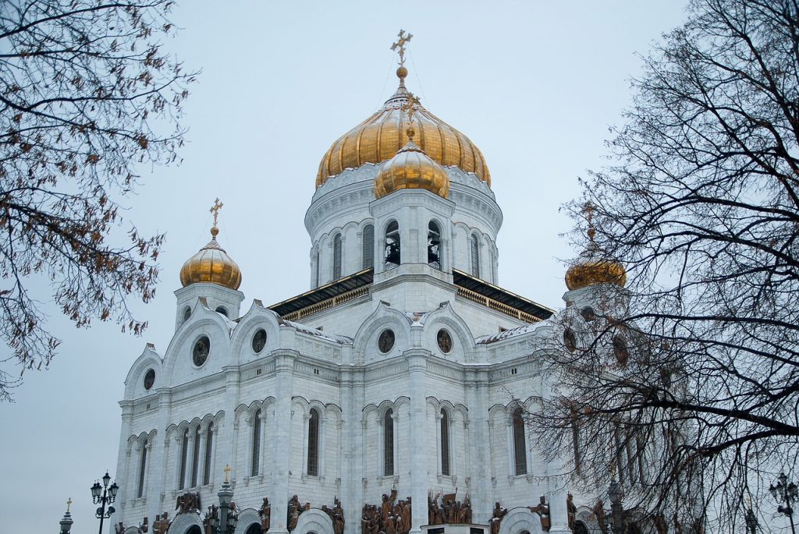
Małżeństwo w prawosławiu
Prezentuje: Katarzyna Chryc
Kościół prawosławny w Rosji

Slide 2
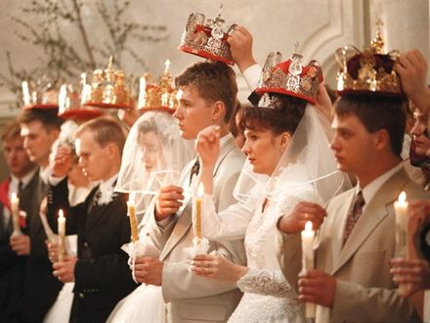
Sakrament małżeństwa
W Cerkwi prawosławnej i katolickich Kościołach wschodnich nazywany jest mianem "uwieńczenia" czy też "koronacji".

Slide 3
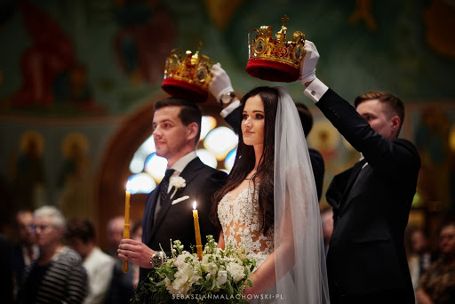
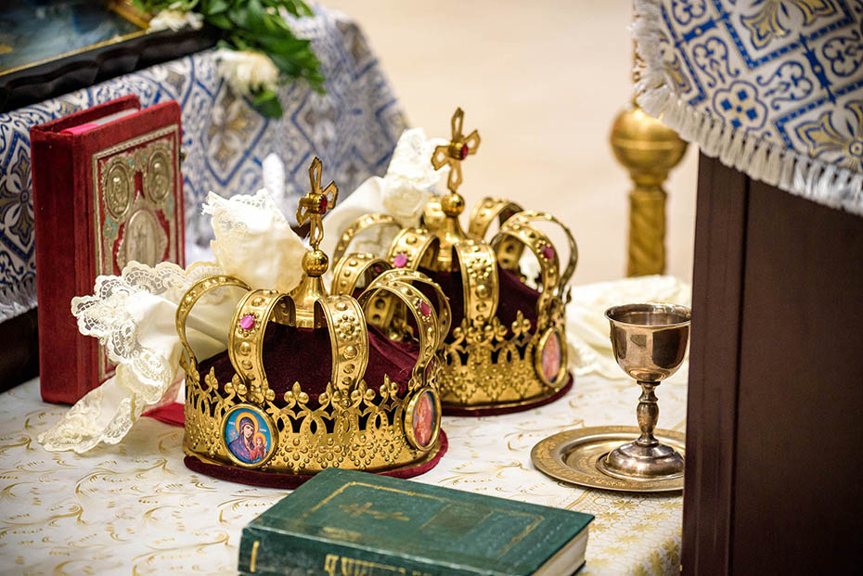
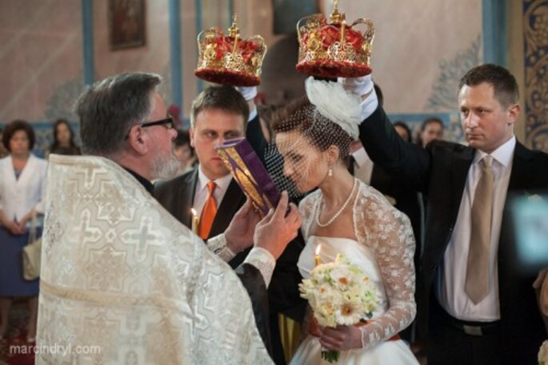

Slide 4
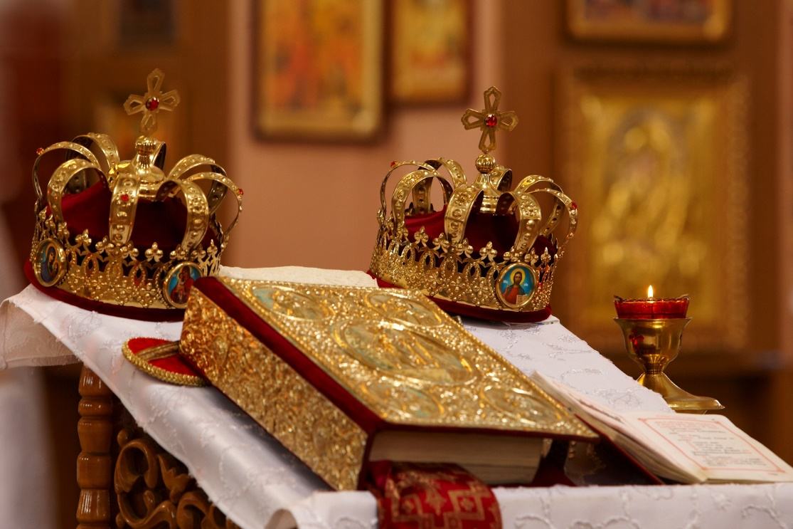
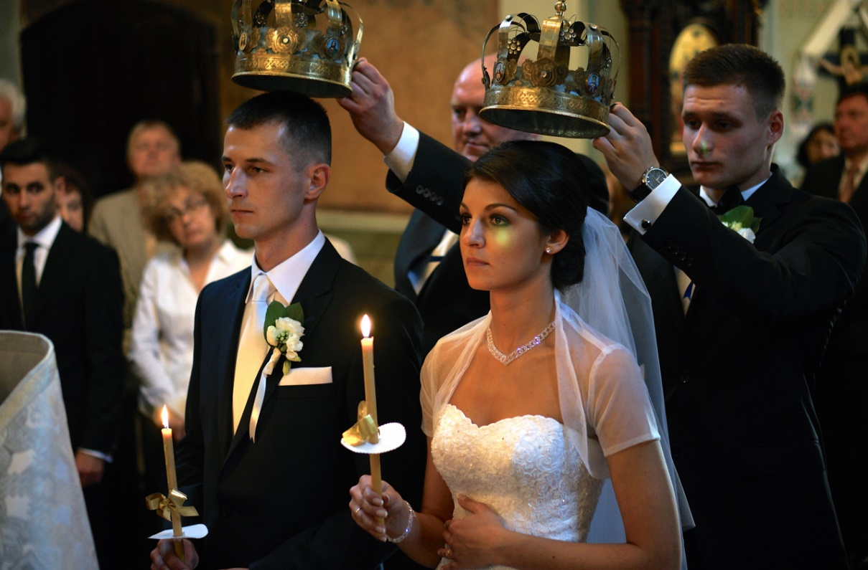
Obrzęd sakramentu małżeństwa składa się z dwóch części: zaręczyn i ślubu, które w przeszłości sprawowane były oddzielnie. Ceremonia jest zazwyczaj długa, niezwykle rozbudowana w gesty i symbole, oraz znacząca.

Slide 5
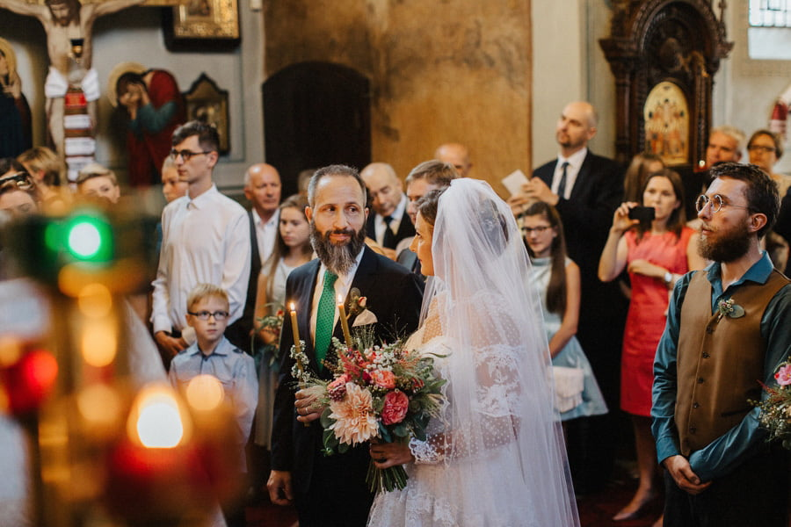
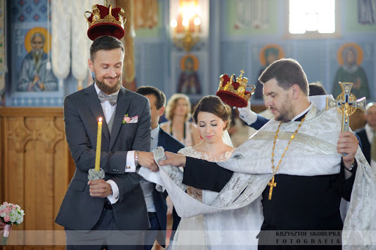
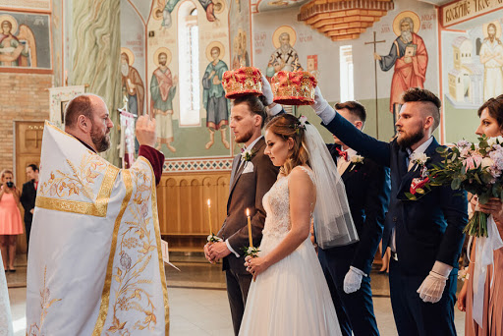

Slide 6
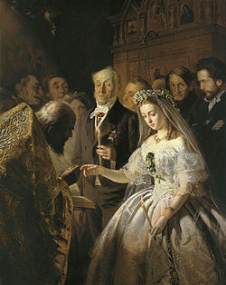
Zaręczyny
Zaręczyny mają miejsce przy wejściu do świątyni. Kapłan zanosi wówczas prośby do Boga o zachowanie narzeczonych w pokoju, zgodzie, prawdzie i miłości oraz o zaręczenie ich na wzór Izaaka i Rebeki.
Prawosławne zaręczyny na obrazie Wasilija Purkijewa Niedobrane małżeństwo z 1862 roku (Galeria Trietiakowska, Moskwa).

Slide 7
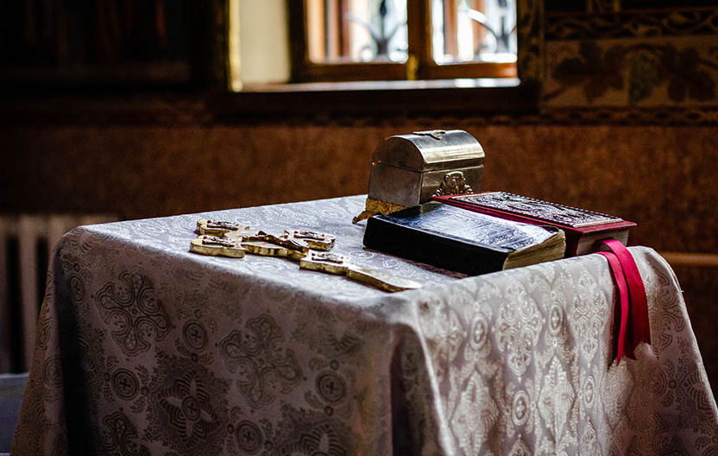
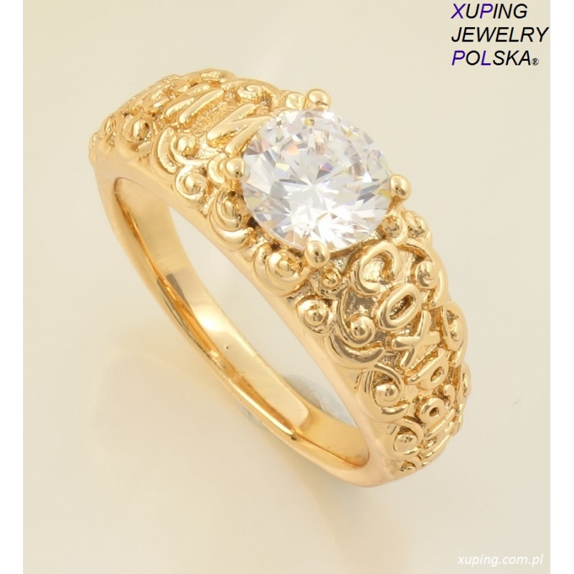
Po tej modlitwie narzeczeni wymieniają się obrączkami; jest to znak oddawanej sobie nawzajem czci, tak jak prawa i odpowiedzialności za szczęście drugiej osoby.
Strefa Narzeczonych

Slide 8
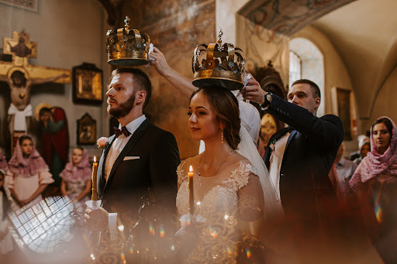
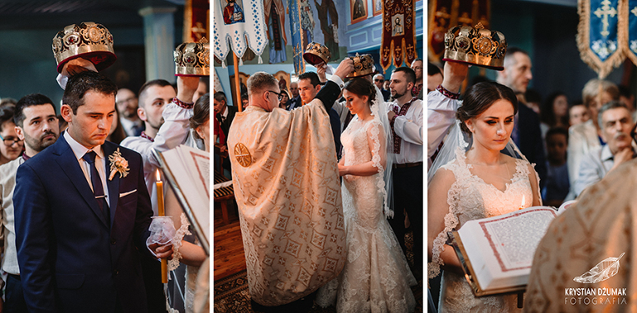
Ślub
Współcześnie ślub następuje tuż po zaręczynach na środku cerkwi, przed anałojem, na którym leżą: ewangelia, wieńce ślubne, krzyż oraz wino. Kapłan pyta wówczas narzeczonych, czy ich decyzja wstąpienia w związek małżeński jest świadoma i wolna.

Slide 9
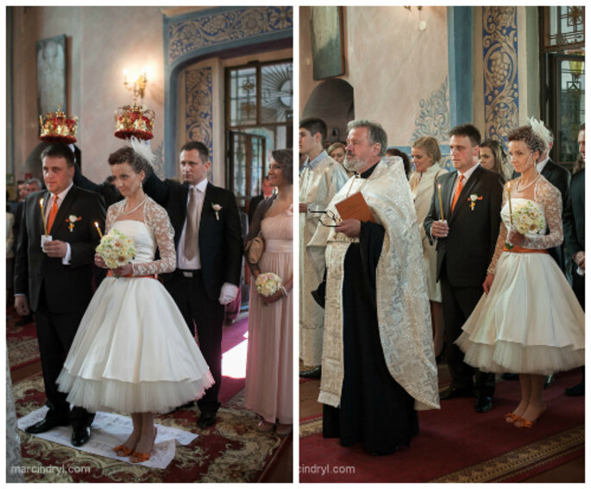
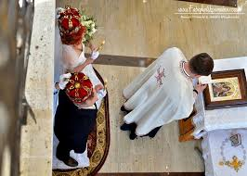
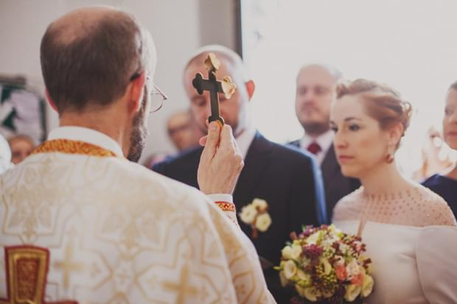

Slide 10
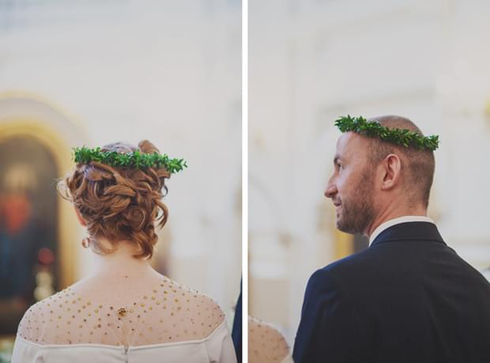
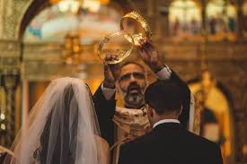
Po długiej ektenii i specjalnych świętych modlitwach kapłan nakłada na głowy narzeczonych wieńce, czy też korony, od których bierze nazwę sakrament małżeństwa w Tradycji prawosławnej. Wtedy to, błogosławiąc ich, duchowny wygłasza sakramentalną formułę: "Panie, Boże nasz, ukoronuj ich chwałą i dostojeństwem".

Slide 11
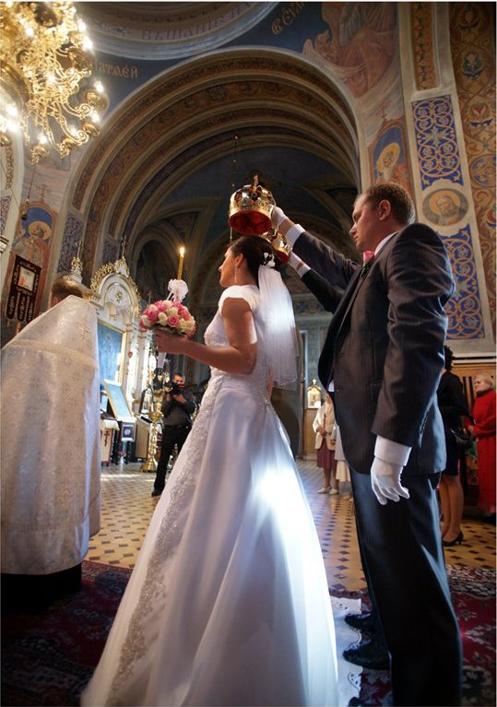
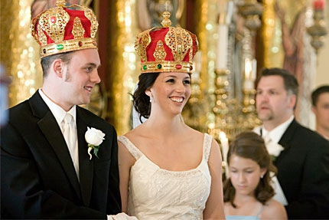
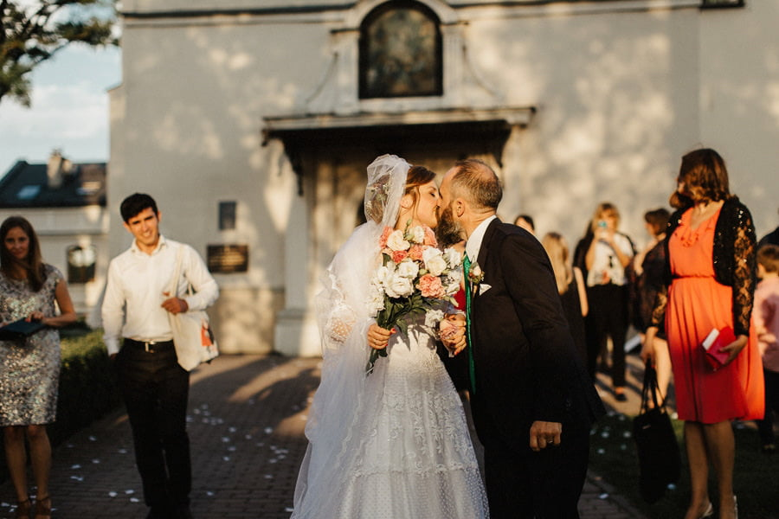

Slide 12
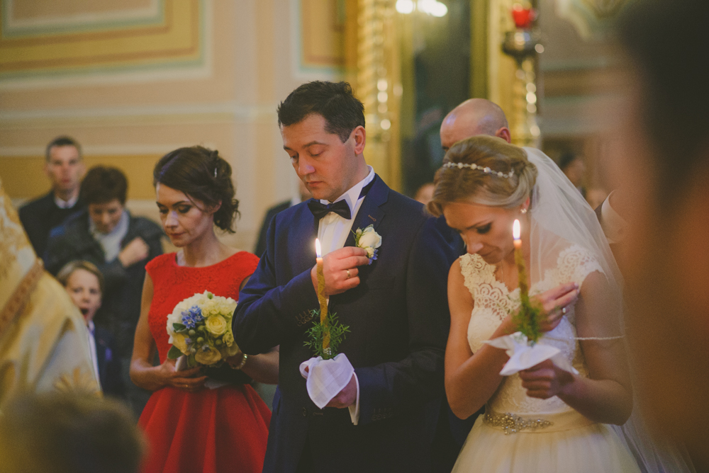
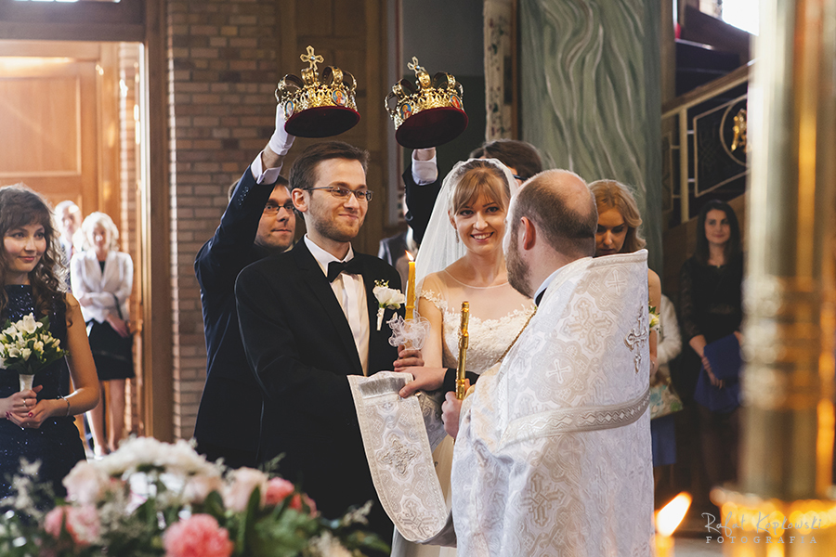
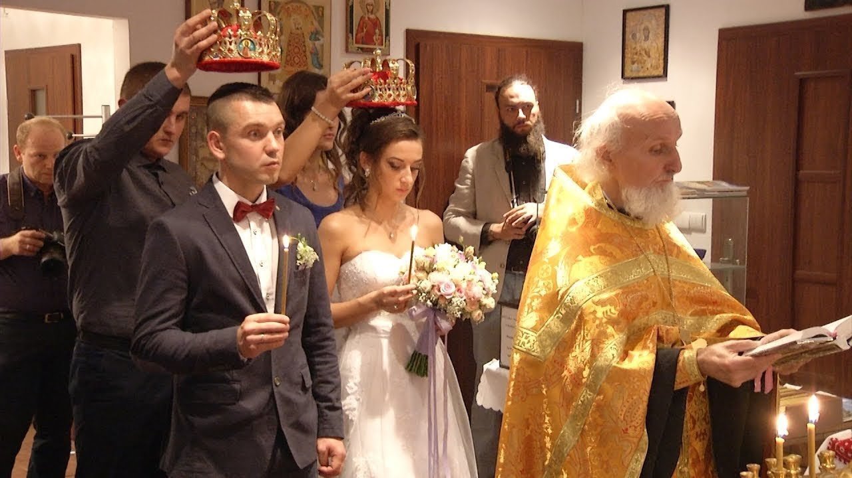

Slide 13
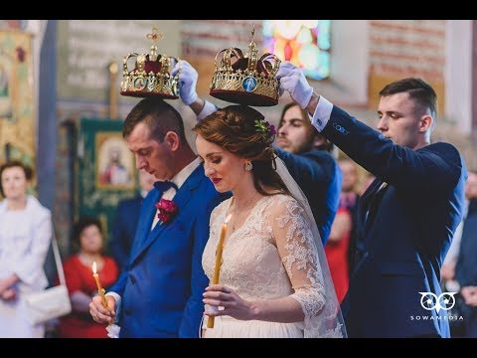
https://www.youtube.com/watch?v=PpjpsqTLF5w

